Slide 1
高清数字电视中间件研究与GUI实现
培养单位：电子与信息工程学院
一级学科：计算机科学与技术
二级学科：计算机软件与理论
研 究 生：崔磊
指导教师：陈 榕 教授
二○○七年二月

Slide 2
论文简介
“和欣”操作系统是32位的嵌入式操作系统，在本课题的研究中，提出了基于“和欣”嵌入式操作系统和Microwindows系统的高清数字电视GUI解决方案 。
深入分析和研究了数字电视中间件技术，专注于用户图形界面设计 ，设计并实现了一个基于“和欣” CAR构件技术的高清数字电视图形用户界面。
根据我们设计的GUI和EPG传递过来的数据实现了用户界面所需主要的控件元素，并在此基础上实现了高清数字电视的用户界面。

Slide 3
论文要点
选题背景和意义
数字电视及其使用的嵌入式操作系统
数字电视中间件平台简介
论述了基于BCM3560的数字高清晰电视
和欣操作系统的数字电视GUI中间件实现方案
EPG技术和GUI中间件的电视菜单设计与实现
结论

Slide 4
选题背景和意义
“和欣” 是由上海科泰世纪科技有限公司开发的自主知识产权的32位嵌入式操作系统，是面向网络的操作系统，提出了“灵活内核”的概念和CAR构件模型，并在此理论基础上实现了面向嵌入式应用的高清数字电视整体解决方案。
数字电视是继黑白模拟电视，彩色模拟电视之后的第三代电视。计算机技术的发展和介入，使得正处于方兴未艾的电视工业得到了新的支持，带来了又一次巨大变革的历史机遇 。

Slide 5
数字电视及其使用的嵌入式操作系统
数字电视简介
嵌入式系统的定义
嵌入式Linux系统
和欣操作系统

Slide 6
数字电视及其使用的嵌入式操作系统
数字电视的特点
( 1 ) 收视效果好，图像清晰度高，音频质量高。
( 2 ) 抗干扰能力强。
( 3 ) 传输效率高。
( 4 ) 兼容现有模拟电视机。
( 5 ) 提供全新的业务。
( 6 ) 很容易实现加密/解密和加扰/解扰技术
( 7 ) 具有可扩展性、可分级性和互操作性，

Slide 7
数字电视及其使用的嵌入式操作系统
数字电视的发展趋势
采用数字压缩编码和数字通信技术，传送效率高，有效地压缩了宽带，适合于窄频道传输的地面广播，并且对使用相同频道的其它节目不产生干扰，实现了与先行模拟信号电视兼容过渡的根本目的。
我国在2005年进行数字电视的商业播出，2008年用数字电视转播奥运会，2015年停止模拟电视的播放，全面推行数字电视。

Slide 8
数字电视及其使用的嵌入式操作系统
嵌入式系统的定义
嵌入式系统有别于一般的计算机处理系统，它不具备像硬盘那样大容量的存储介质，而大多使用闪存(Flash Memory)作为存储介质。嵌入式软件包括与硬件相关的底层软件、操作系统、图形界面、通讯协议、数据库系统、标准化浏览器和应用软件等。总体看来，嵌入式系统具有便利灵活、性能价格比高、嵌入性强等特点，可以嵌入到现有任何信息家电和工业控制系统中。

Slide 9
数字电视及其使用的嵌入式操作系统
嵌入式Linux系统
嵌入式Linux是按照嵌入式操作系统的要求而设计的一种小型操作系统。由一个Kernel(内核)及一些根据需要进行定制的系统模块组成。其Kernel很小，一般只有几百KB左右。即使加上其它必需的模块和应用程序，所需的存储空间也很小。它有多任务、多进程的系统特征，具有实时性。

Slide 10
数字电视及其使用的嵌入式操作系统
和欣操作系统
完全面向构件技术的操作系统。操作系统提供的功能模块全部基于CAR构件技术，因此是可拆卸的构件，应用系统可以按照需要剪裁组装，或在运行时动态加载必要的构件。

Slide 11
数字电视及其使用的嵌入式操作系统
和欣灵活内核简介
和欣操作系统的实现全面贯穿了CAR思想，CAR构件可以运行于不同地址空间或不同的运行环境。与传统的操作系统的“大内核”、“微内核”体系结构相比，和欣操作系统内核里提供的系统服务，完全可以由用户依据系统自身的需求动态决定。因此称和欣操作系统内核为“灵活内核” (Agile Kernel)。

Slide 12
数字电视及其使用的嵌入式操作系统
CAR构件技术概要
CAR构件技术是面向构件编程的编程模型，它规定了一组构件间相互调用的标准，使得二进制构件能够自描述，能够在运行时动态链接。CAR兼容微软的COM，CAR没有使用JAVA和.NET的基于中间代码—虚拟机的机制，在不同操作系统上实现的和欣构件运行平台，使得CAR构件的二进制代码可以实现跨操作系统平台兼容。

Slide 13
数字电视及其使用的嵌入式操作系统
CAR技术的意义
不同软件开发商开发的具有独特功能的构件，可以确保与其他人开发的构件实现互操作。
实现在对某一个构件进行升级时不会影响到系统中的其它构件。
不同的编程语言实现的构件之间可以实现互操作。
提供一个简单、统一的编程模型，使得构件可以在进程内、跨进程甚至于跨网络运行。同时提供系统运行的安全、保护机制。

Slide 14
数字电视及其使用的嵌入式操作系统
CAR技术的意义(续)
CAR构件与微软的COM构件二进制兼容，但是CAR的开发工具自动实现构件的封装，简化了构件编程的复杂性，有利于构件化编程技术的推广普及；
CAR构件技术是一个实现软件工厂化生产的先进技术，可以大大提升企业的软件开发技术水平，提高软件生产效率和软件产品质量；
软件工厂化生产需要有零件的标准，CAR构件技术为建立软件标准提供了参考，有利于建立企业、行业的软件标准和构件库。

Slide 15
数字电视及其使用的嵌入式操作系统
CAR构件编程思想
CAR是一个面向构件的编程模型，也可以说是一种编程思想，它表现为一组编程规范，包括构件、类、对象、接口等定义与访问构件对象的规定。
编程规范
CAR
开发环境
和欣SDK
面向构件的编程模型
一种编程思想
运行环境
和欣构件运行平台

Slide 16
数字电视中间件平台简介
中间件技术
数字电视软件中间件平台
GUI技术的研究与比较

Slide 17
数字电视中间件平台简介
中间件技术
什么是中间件?
中间件是一种独立的系统软件或服务程序，分布式应用软件借助这种软件在不同的技术之间共享资源。中间件位于客户机/ 服务器的操作系统之上，管理计算资源和网络通讯。
从中间件的定义可以看出，中间件是一类软件，而非一种软件 ；中间件不仅仅实现互连，还要实现应用之间的互操作 。

Slide 18
数字电视中间件平台简介
中间件的分类
按照IDC的分类方法，中间件可分为以下六类。
（1）终端仿真/屏幕转换
（2）数据访问中间件
（3）远程过程调用中间件
（4）消息中间件
（5）交易中间件
（6）对象中间件

Slide 19
数字电视中间件平台简介
中间件的发展趋势
根据有关组织的预测，消息中间件是目前中间件技术的发展热点，如果也把交易中间件看成是一类特殊的消息中间件的话，那么消息中间件在目前的市场上占据主导地位，而且发展势头迅猛。消息中间件以其独特的优势为各种分布式应用的开发注入了强大动力，极大地推动了应用系统集成的发展。
中间件技术作为软件行业新崛起的一个崭新的分支，正在全球范围内迅猛发展 。

Slide 20
数字电视中间件平台简介
数字电视软件中间件平台
数字电视使用中间件的意义
数字电视中间件建立在数字电视接收设备驱动层之上，为交互应用提供一个完整的应用编程接口的软件系统。它包含一系列的功能，如内存管理、通信管理、图形系统管理、SI数据装载、系统资源管理以及与前端系统间的通信及控制等。
采用中间件系统，可以跨越技术、标准等复杂的内容，用简单的方法定制具有自己特色的应用软件，从而在提高开发效率、减少开发成本的同时能够跟上技术的发展

Slide 21
数字电视中间件平台简介
数字电视中间件的标准
    DVB-MHP
    ATSC-DASE
    CableLabs-OCAP
    ATVEF

Slide 22
数字电视中间件平台简介
GUI技术的研究与比较
GUI在嵌入式系统中的地位
随着嵌入式系统的广泛应用，PDA、机顶盒、DVD播放机及WAP手机迅速普及。通常情况下，这种嵌入式系统都要求有图形显示的功能。
GUI在嵌入式系统或者实时系统中的地位将越来越重要，这些系统对GUI的基本要求包括:

Slide 23
数字电视中间件平台简介
1 轻型、占用资源少;
2 高性能;
3 高可靠性；
4 可配置。

Slide 24
数字电视中间件平台简介
各类GUI的比较
X windows系统
可扩展性好、可移植性好；但该系统的源代码尚不开放，很难进行本地化开发。
Microwindows 系统
GUI系统提供了相对完善的图形功能，但该项目缺少一个强有力的核心代码维护人员，因此代码质量参差不齐，影响整体系统稳定性。

Slide 25
数字电视中间件平台简介
OpenGui 系统
基于一个用汇编实现的x86图形内核，提供了一个高层的C/C++图形窗口接口。由于其内核用汇编实现，可移植性受到了影响。
QT/Embedded 系统
界面美观，色彩配比好，使用与Qt/Windows和Qt/X11完全一致的API接口，可移植性较好，但是，Qt/Embedded对硬件要求高，C++接口对某些应用来讲比较臃肿，而且如果要在商业化产品中使用这个库，厂家需要支付昂贵的授权费用。

Slide 26
基于BCM3560的高清数字电视
需研制的数字高清晰电视机
根据项目任务的要求，本数字电视机是一个能符合DVB-C标准，又能符合ATSC标准的数字高清晰度电视机，所应有的基本功能就是接收数字有线电视节目和无线电视节目，也就是对来自信道的数字电视信号首先进行解调制和信道解码，得到传输流数据，由后端对传输流进行解复用，分出音，视频基本流，再经过音，视频解码，输出解码后的视频和音频信号。

Slide 27
基于BCM3560的高清数字电视
BCM3560硬件平台的特点
BCM3560系统级芯片代表了电视工业的第一块单片解决方案，它和NTSC的模拟标准和ATSC数字标准以及数字有线电视标准兼容。BCM3560的主要特性归纳如下：
完整的模拟和数字电视片上系统；
ATSC和数字有线电视兼容，ATSC，4-1024 QAM和带外接收器，具有Direct CableCARD接口；
高质量图像和视频缩放功能；
集成了支持HDCP的HDMI/DVI接收器；
片内250MHz 32位CPU。

Slide 28
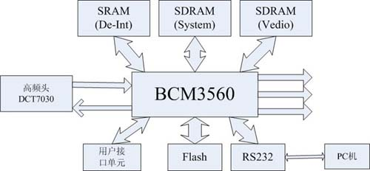
基于和欣操作系统的数字电视GUI中间件实现方案
硬件平台的搭建
基于BCM3560的硬件系统结构
硬件部分由作为核心的BCM3560芯片再加上必要的外围芯片电路组成。其总体结构框图如图所示：

Slide 29
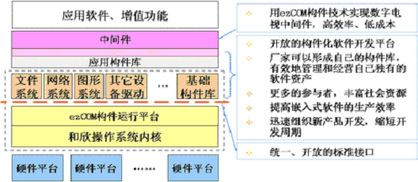
基于和欣操作系统的数字电视GUI中间件实现方案
和欣操作系统下高清数字电视的实现方案
和欣嵌入式操作系统及其对数字电视的支持
以下是“和欣”操作系统的基本架构，已及与中间件和硬件平台的关系：

Slide 30
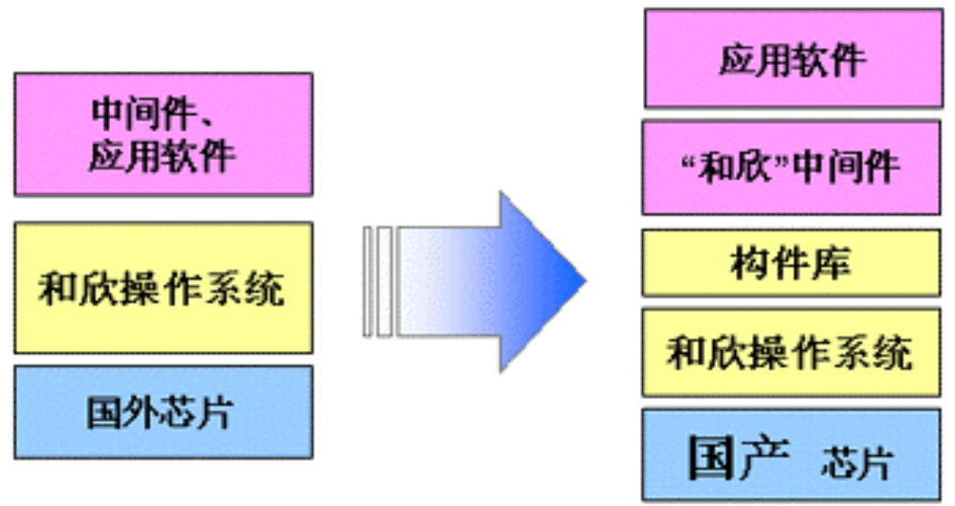
基于和欣操作系统的数字电视GUI中间件实现方案
和欣操作系统下中间件的解决方案
由于“和欣”操作系统的内核是灵活内核，因此将它移植到其它芯片上相对其他操作系统而言，是容易的。
下图表示了当前环境下基于中间件技术的数字电视中间件平台的系统示意图以及未来的发展方向。

Slide 31
基于和欣操作系统的数字电视GUI中间件实现方案
Microwindows的研究与移植
硬件抽象层的移植
Microwindows的分层体系结构，使其在不同平台上的移植变得相当容易。由于硬件抽象层为图形引擎内核提供了设备无关的输入输出接口，因此将其移植到目标平台上一般只需要提供相应的输入输出设备驱动就可以了。
修改配置文件
移植过程，可以按如下顺序进行修改：
1） 定义Microwindows的目标平台
2） 编译支持的库

Slide 32
基于和欣操作系统的数字电视GUI中间件实现方案
3） 像素类型设置
4） 图片格式支持
5） 字体支持
6） 显示模式设置
Microwindows的中文化
1）直接加载中文字体
Microwindows内建了对中文的支持，通过下载中文字库包，修改config文件，可以让Microwindows支持简单的中文输出。

Slide 33
基于和欣操作系统的数字电视GUI中间件实现方案
2）添加Truetype字体驱动模块Freetype2
Microwindows增加了对Freetype2的支持，FreeType2是TTF矢量字体的图形引擎库，通过引入Freetype2，使得Microwindows可以支持任何在Windows下使用的TTF、TTC字体库。
以上两种方法均可实现GB2312字符集到Unicode编码的相互转换问题，不仅适用于中文，也适用于其它DBCS字符集的情况。

Slide 34
基于和欣操作系统的数字电视GUI中间件实现方案
WinLib封装Microwindows API
WinLib库的设计目的
WinLib是基于Microwindows的图形库。在编写OSD时，直接使用这些控件得到的显示效果不能令人满意，并且相对于OSD要求达到的效果，仅这些标准控件是远远不够的。
因此，在Microwindows基础上，根据3560 OSD设计图，我们开发了一系列的控件，在设计这些控件时，暴露尽可能少的对外接口以简化应用程序开发人员在编写时的难度。

Slide 35
基于和欣操作系统的数字电视GUI中间件实现方案
WinLib库提供的接口函数
WinLib库提供了以下一些接口：
Int WinLibInit( )
Int WinLibRegisterControl( )
int WLIsInput( )
int WLShowWindow( )
int WLHideWindow()
HWND WLGetDesktop()

Slide 36
基于和欣操作系统的数字电视GUI中间件实现方案
    HWND WLGetFocus()
    HWND ShowDesktopWindow()
    HWND rmLoadWindow()
基于WinLib库开发OSD
开发模式
基于WinLib开发时步骤如下：
1）填写一个数据结构；
2）编写事件响应代码；
3）把该结构放入资源表—ResourceTable；

Slide 37
基于和欣操作系统的数字电视GUI中间件实现方案
WinLib库开发OSD存在的不足及其优化
项目实施中发现存在一个重要的问题就是响应速度太慢，经过测试作出以下初步修改：
1）取消了画png图片时判断裁剪区域的操作 ；
2）增加了一个png的cache，避免循环查找；
3）对画字函数作出优化 ，只有字体变化时再创建字体。

Slide 38
基于和欣操作系统的数字电视GUI中间件实现方案
小结
通过以上算法和设计的改进，我们在3560系统上，我们进行了多surface应用的测试，经过改进，OSD的显示时间已显著提高，从原来的不加内存情况下的3秒提供到现在0.8秒，已经满足设计要求。

Slide 39
基于EPG技术和GUI控件的电视菜单设计与实现
EPG技术简介
电子节目指南(Electronic Program Guide.EPG)是运行在机顶盒上的一个应用程序，通过电视屏幕向用户提供由文字、图形和图像组成的人机交互界面，负责电视节目和各种业务的导航。用户通过电子节目指南，能够了解节目的相关信息，包括节目表单、播放时间、内容梗概等，实现对节目的快速检索和访问。

Slide 40
基于EPG技术和GUI控件的电视菜单设计与实现
根据电子节目指南的来源，可以将电子节目指南分为两类:
    基本EPG
    专用EPG
    专用EPG又可分为两种:
运营商EPG
节目EPG

Slide 41
基于EPG技术和GUI控件的电视菜单设计与实现
EPG处理模型
EPG的实现主要包括以下几个部分：SI数据的检索与提取，EPG界面所需的图形元素库，状态转化控制器。SI数据检索模块快速的检索本地SI数据库，提供EPG界面当前输入焦点所需的数据信息；WinLib库提供界面所需的图形元素；状态转移控制器接收遥控器的输入，提供当前显示所需的活动焦点，控制状态转移。其数据流程如下图所示。

Slide 42
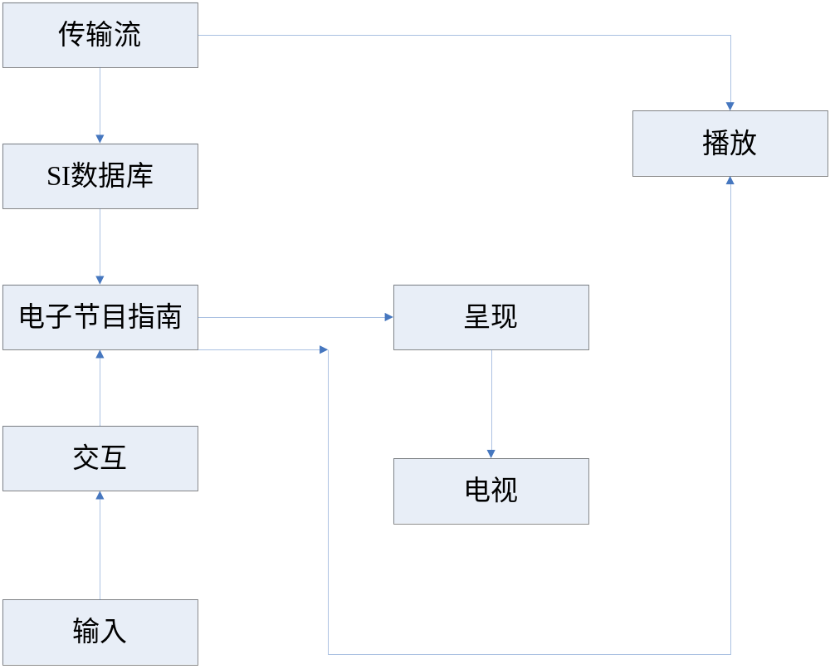
基于EPG技术和GUI控件的电视菜单设计与实现

Slide 43
基于EPG技术和GUI控件的电视菜单设计与实现
EPG的实现
我们采用仿真的方法，将所有的Si信息存放在文件中，从文件中读取SI信息，形成SI数据库。SIEmulator负责建立SI数据库。SI数据库的数据包括MPEG-2的PMT, PAT表和DVB中的NIT, BAT, EIT, SDT表。SIEmulator提供建立Sl数据库的接口，SI数据库建立以后就可以访问这些SI信息了，通过SIManager提供的接口很容易实现对SI信息的访问。

Slide 44
基于EPG技术和GUI控件的电视菜单设计与实现
用户界面设计与实现
项目的需求分析
考虑到高清数字电视的界面有其特殊的GUI元素要求，以及BCM3560板子的特性和Micorowindows的特点，在对其功能进行了详细的分析后，我们发现所要实现的有以下的几个主要的GUI元素：
1.菜单按钮
2.节目列表
3.屏幕信息显示

Slide 45
基于EPG技术和GUI控件的电视菜单设计与实现
4.频道/节目切换
5.进度条的显示和调节
6.Select选择
以上是用户界面中主要的一些GUI元素，在设计开发类库时，重点考虑实现这些元素的类库。另外还要设计这些GUI元素的控制类，如各种控件的组织类，控件本身的一些属性的设定和控制类。

Slide 46
基于EPG技术和GUI控件的电视菜单设计与实现
项目的实施
采用面向对象和封装式的思想来设计本软件的结构，将每个基本组成元素和基本组成单元都看作是一个抽象的对象，对应于一个自定义的类。开发的类库分为三个大类:
1) 控件类
2) 框架类
3)工具类

Slide 47
基于EPG技术和GUI控件的电视菜单设计与实现
控件部分
1.环境
2. 图形类
3.菜单类
4.标准对话框
5.基本控件
6.扩展的控件
7.GUI组织

Slide 48
基于EPG技术和GUI控件的电视菜单设计与实现
框架部分
框架部分包括了一些抽象的类，通常不可见，主要有以下几个类型:
1.对象模型:框架的基础对象模型
2.抽象控件:可见的控件一般都从抽象控件派生，
3.绘图:控制绘图的类
4.控件外观:控制控件外观的类

Slide 49
基于EPG技术和GUI控件的电视菜单设计与实现
工具部分
工具类包括时间日期和链表、树等数据结构。它们和GUI无关，主要是用来方便编程。
1.普通工具类:链表、堆栈、队列、树等常见的数据结构， 例如StringList(字符串链表类)一个专为字符串设计的链表类。
2. 日期和时间:处理日期和时间。例如MDate, MTimer 。

Slide 50
基于EPG技术和GUI控件的电视菜单设计与实现
联机调试
通过网线和Hub将硬件平台和一台电脑连接起来，用于下装编译好的程序文件，再将硬件平台的串口和另一台电脑的串口连接起来，作为平台的Elastos操作终端。
下图所示只是一个数字电视OSD的模型，没有涉及到图片的装载，在最后的项目实施阶段调用我们设计的画图函数，可以将高清数字电视图形用户界面设计达到客户和厂商的要求。

Slide 51
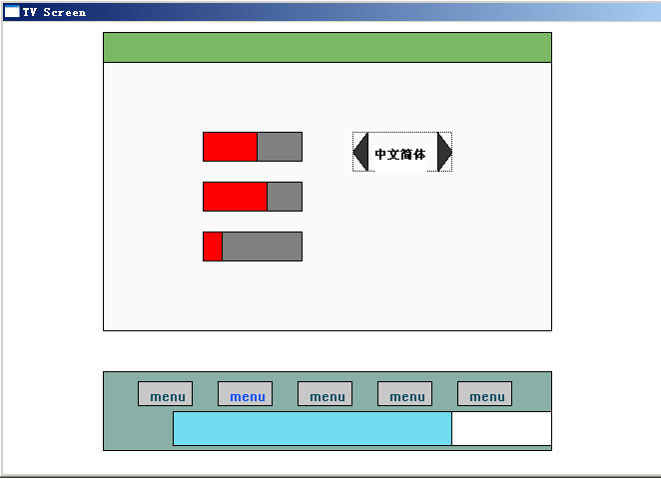
基于EPG技术和GUI控件的电视菜单设计与实现

Slide 52
结论与展望
本文首先对当前数字电视中间件技术进行了分析，然后提出了一种基于“和欣”嵌入式操作系统的数字电视解决方案，即基于数字电视软件开发平台的全新开发模式。文中具体阐述了基于和欣操作系统的数字电视GUI中间件实现方案，最后提出基于EPG技术和GUI中间件的电视菜单设计与实现。

Slide 53
结论与展望
随着中国数字电视产业标准的即将推出，使得数字电视真正成为不同厂家都可参与竞争的一个产业，国外公司的垄断会被彻底打破，这无疑是运营商所要求的，同时也是数字电视生产商所期待的。因此，我国有关部门应该努力加大对数字电视软件开发技术的研究力度，使得我们的数字电视产业能够后来居上，成为信息产业中的新亮点。

Slide 54
谢谢

